Slide 1

NEGATYWNE SKUTKI DEMOGRAFII DLA SIECI SZKÓŁ I PLACÓWEK OŚWIATOWYCH
Tarnów, październik 2025 r.

Slide 2
JEDNOSTKI
MIASTA TARNOWA
PUBLICZNE
64 jednostki
20 tys. dzieci/uczniów
PRZEDSZKOLA
SZKOŁY PODSTAWOWE
NIEPUBLICZNE
64 jednostki
ok. 6,5 tys. dzieci/ uczniów
PRZEDSZKOLA
SZKOŁ PODSTAWOWE
24 JEDNOSTKI
14 SAMODZIELNYCH JEDNOSTEK
LICEA OGÓLNOKSZTAŁCĄCE
7 SAMODZIELNYCH JEDNOSTEK
ZESPOŁY SZKÓŁ
11 JEDNOSTEK
24 JEDNOSTKI
11 JEDNOSTEK
SZKOŁY PONADPODSTAWOWE
10 JEDNOSTEK
SZKOŁY SPECJALNE
3 JEDNOSTKI
POZOSTAŁE PLACÓWKI
5 JEDNOSTEK
SZKOŁY DLA DOROSŁYCH
13 JEDNOSTEK
POZOSTAŁE PLACÓWKI
6 JEDNOSTEK

Slide 3
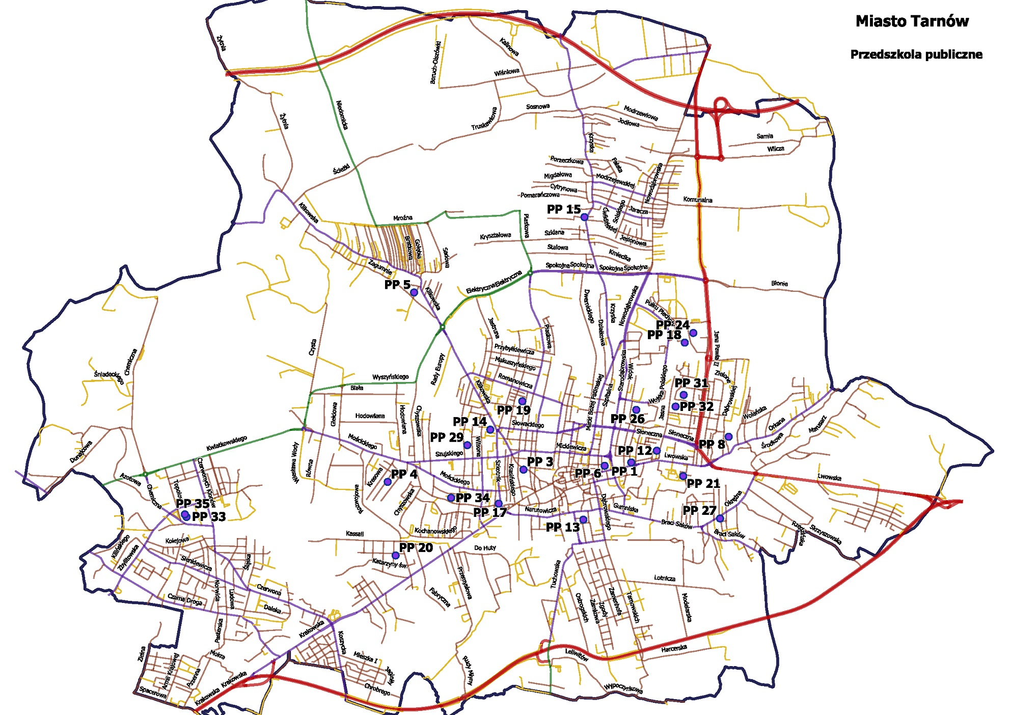
SIEĆ PUBLICZNYCH PRZEDSZKOLI
Gminy Miasta Tarnowa

Slide 4
LICZBA DZIECI I ODDZIAŁÓW W PRZEDSZKOLACH PUBLICZNYCH
2023-2025
Od roku szkolnego 2023/24 liczba dzieci w przedszkolach publicznych zmniejszyła się o 275 (10 oddziałów).

Slide 5
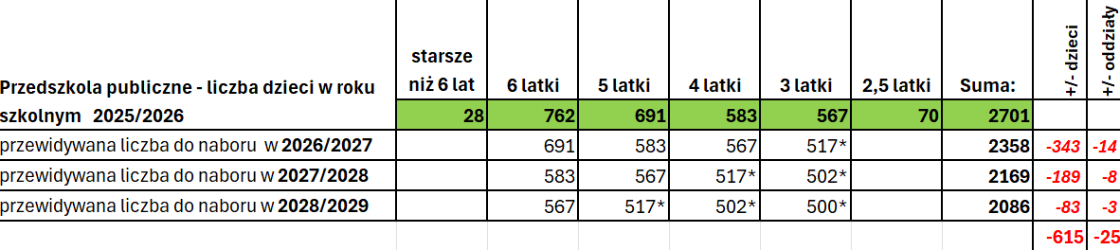
DEMOGRAFIA
A PRZEWIDYWALNA LICZBA DZIECI
-615 dzieci
-25 oddziałów
*przyjęto liczbę wszystkich urodzonych, plan na 2025 r. przyjęto 500 urodzeń

Slide 6
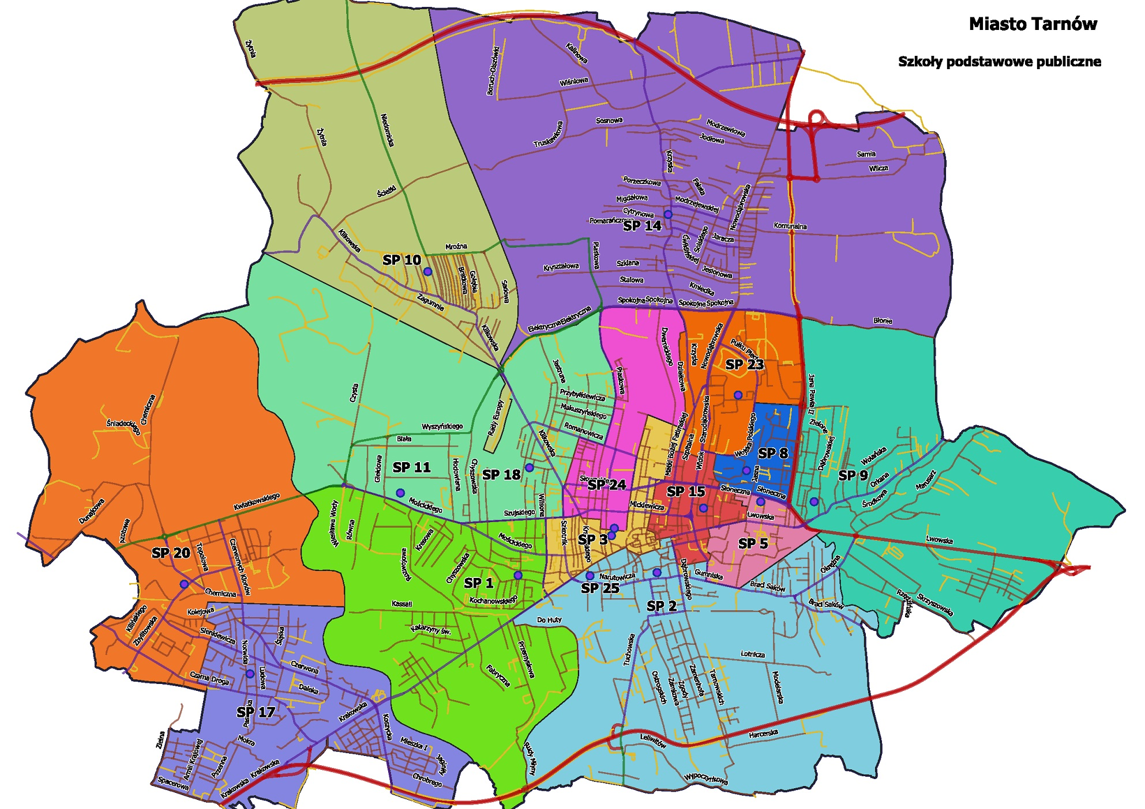
SIEĆ SZKÓŁ PODSTAWOWYCH
Gminy Miasta Tarnowa

Slide 7
1999 r. plan sieci obejmuje
20 szkół podstawowych
+ 1 szkoła artystyczna w trakcie likwidacji 4 jednostki
W 1999 r. uchwałą z dn. 11.03.1999 r. Nr VI/73/99 ustalono plan sieci publicznych szkół podstawowych prowadzonych przez GMT. Sieć publicznych szkół podstawowych obejmowała
20 szkół:
Nie było w powyższym wykazie szkoły podstawowej muzycznej (od 1999 r. Ogólnokształcąca Szkoła Muzyczna I stopnia, wcześniej była Szkoła Podstawowa
i Liceum Muzyczne) – funkcjonuje do dnia dzisiejszego.
Szkoła Podstawowa nr 1
Szkoła Podstawowa nr 2
Szkoła Podstawowa nr 3
Szkoła Podstawowa nr 5
Szkoła Podstawowa nr 7
Szkoła Podstawowa nr 8
Szkoła Podstawowa nr 9
Szkoła Podstawowa nr 10
Szkoła Podstawowa nr 11
Szkoła Podstawowa nr 12
Szkoła Podstawowa nr 14
Szkoła Podstawowa nr 15
Szkoła Podstawowa nr 17
Szkoła Podstawowa nr 18
Szkoła Podstawowa nr 19
Szkoła Podstawowa nr 20
Szkoła Podstawowa nr 23
Szkoła Podstawowa nr 22 - im. Św. Brata Alberta Chmielowskiego (Przyszpitalna)
Szkoła Podstawowa przy SOSW
Szkoła Podstawowa przy PO

Slide 8
2025
SIEĆ OBEJMUJE
20 szkół podstawowych
14 samodzielnych + 2 w Zespołach
+1 artystyczna w Zespole
+3 specjalne w Zespołach
16 szkół podstawowych
1 szkoła artystyczna w Zespole
3 szkoły specjalne w Zespołach
Szkoła Podstawowa Nr 2,
Szkoła Podstawowa Nr 3 (oddz. integracyjne),
Szkoła Podstawowa Nr 5,
Szkoła Podstawowa Nr 8,
Szkoła Podstawowa Nr 9 (oddz. integracyjne),
Szkoła Podstawowa Nr 10,
Szkoła Podstawowa Integracyjna Nr 11,
Szkoła Podstawowa Nr 14,
Szkoła Podstawowa Nr 15,
Szkoła Podstawowa Nr 18,
Szkoła Podstawowa Nr 20
z oddz. sportowymi
Szkoła Podstawowa Nr 23,
Szkoła Podstawowa Nr 24
z oddz. Dwujęzycznymi
Ogólnokształcąca Szkoła Muzyczna
I stopnia w Zespole Szkół Muzycznych
Szkoła Podstawowa Specjalna
w Specjalnym Ośrodku Szkolno-Wychowawczym,
Szkoła Podstawowa Specjalna
w Zespole Szkół Specjalnych dla Niesłyszących i Słabo Słyszących,
Szkoła Podstawowa
w Zespole Specjalnych Szkół Przyszpitalnych
Szkoła Podstawowa Nr 17
w ZSO Nr 1,
Szkoła Podstawowa Integracyjna
Nr 25 w ZSO Nr 6 z OI
samodzielne
Szkoła Podstawowa Nr 1,
w Zespołach szkół:

Slide 9
LICZBA DZIECI OBWODOWYCH
DEMOGRAFIA
Rocznik 2011 – obecnie w klasach 8
Rocznik 2018 – obecnie w klasach 1
Rocznik 2019 – przyszłe klasy 1 r. szk. 2026/2027

Slide 10
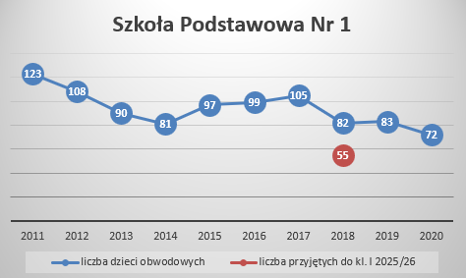
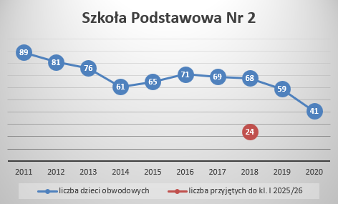
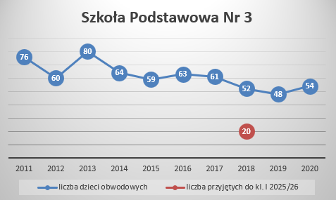
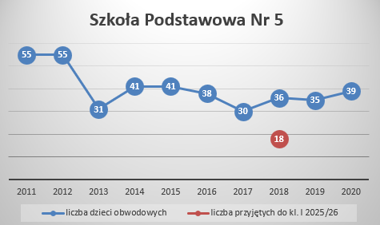
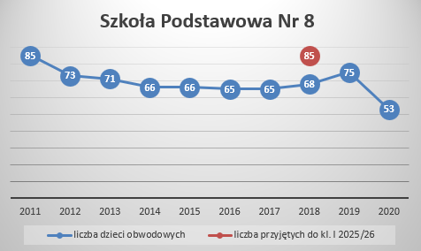
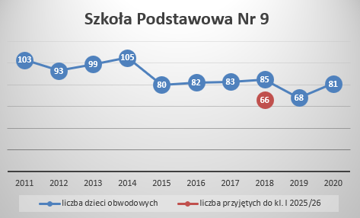
subwencja- 5 298 608,62
wydatki bieżące- 8 791 964,58
roczna dopłata do ucznia- 6 912,97
subwencja-2 614 106,20
wydatki bieżące- 5 160 626,97
roczna dopłata do ucznia- 11 039,83
subwencja- 4 084 407,54
wydatki bieżące- 6 833 251,73
roczna dopłata do ucznia- 10 081,34
subwencja- 2 837 245,63
wydatki bieżące- 5 034 911,04
roczna dopłata do ucznia- 8 909,45
subwencja- 7 253 952,32
wydatki bieżące- 11 422 123,14
roczna dopłata do ucznia- 6 205,71
subwencja- 7 939 094,28
wydatki bieżące- 10 836 536,38
roczna dopłata do ucznia- 4 799,74

Slide 11
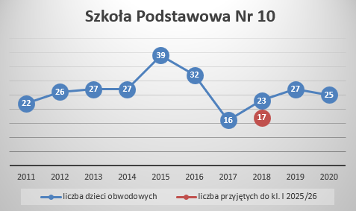
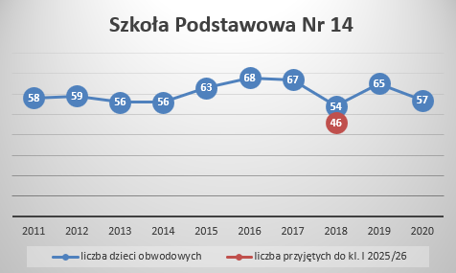
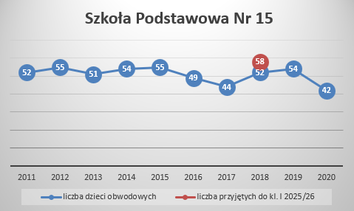
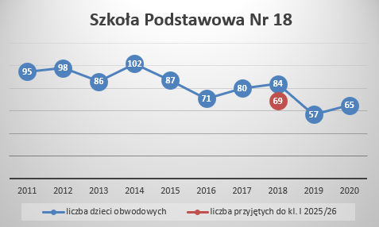
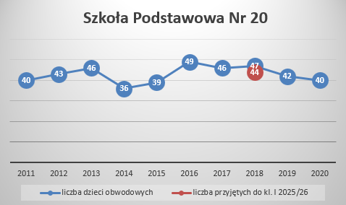
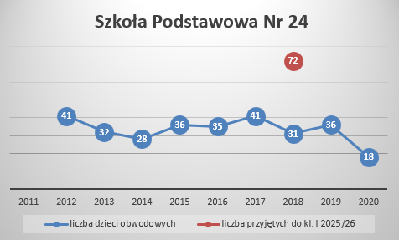
subwencja- 1 744 801,38
wydatki bieżące- 3 578 287,97
roczna dopłata do ucznia- 11 271,43
subwencja- 4 647 653,42
wydatki bieżące- 7 305 964,91
roczna dopłata do ucznia- 6 106,38
subwencja- 5 202 997,95
wydatki bieżące- 7 851 258,41
roczna dopłata do ucznia- 5 471,61
subwencja- 5 390 175,39
wydatki bieżące- 8 762 500,95
roczna dopłata do ucznia- 6 882,30
subwencja- 4 647 402,20
wydatki bieżące- 9 017 428,88
roczna dopłata do ucznia- 10 675,96
subwencja- 6 381 927,77
wydatki bieżące- 9 245 519,62
roczna dopłata do ucznia- 4 796,64

Slide 12
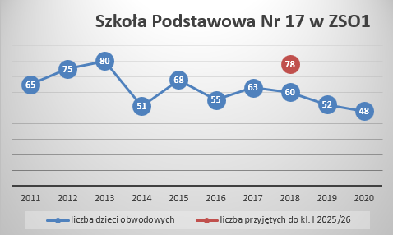
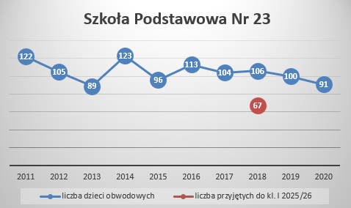
subwencja- 15 084 085,94
wydatki bieżące- 17 584 114,23
roczna dopłata do ucznia- 1 823,51 (cały zespół)
subwencja- 4 181 097,09
wydatki bieżące- 7 668 663,98
roczna dopłata do ucznia- 8 363,47
Podsumowanie:
Liczba dzieci obwodowych do naboru do kl. 1 na rok szk. 2025/26 wynosiła 848.
Przyjętych do klasy pierwszej w szkołach obwodowych zostało 719 uczniów
(-129 w stosunku do obwodowych. Dzieci rekrutowały się także do szkoły artystycznej, integracyjnych i specjalnych).
Najbardziej popularną szkołą w naborze była Szkoła Podstawowa nr 24.

Slide 14
Źródło danych: Informacja o stanie realizacji zadań oświatowych GMT, stan uczniów na koniec każdego roku szkolnego.
Wzrost liczby uczniów w szkołach podstawowych od 2017 r. wynikał głównie z likwidacji gimnazjów i zmiany struktury szkoły podstawowej z 6-letniej w 8-letnią.
Proces likwidacji gimnazjów rozpoczął się w 2017 r. Wówczas w tarnowskich publicznych gimnazjach uczyło się ok. 3 tys. uczniów.

Slide 15
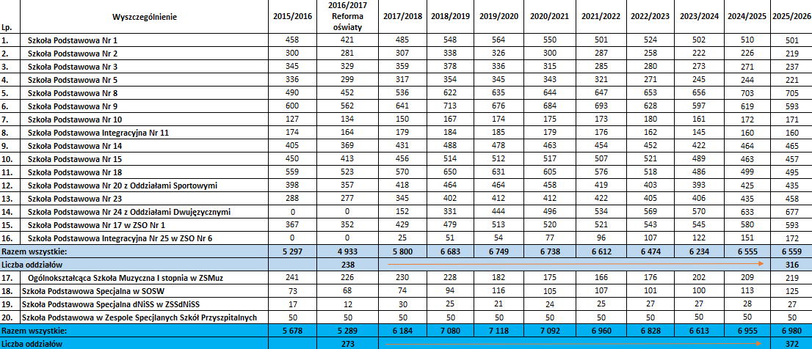
Liczba uczniów w szkołach podstawowych GMT
2015-2025
Od wprowadzenia reformy oświaty w 2017 r. liczba oddziałów zwiększyła się o 99, liczba uczniów o 1691.
Największy wzrost liczby uczniów odnotowują: Szkoła Podstawowa nr 8, 17, 23, 24, 25.
Pomimo reformy oświaty największy spadek liczby uczniów odnotowują: Szkoła Podstawowa nr 3 i 5.

Slide 16
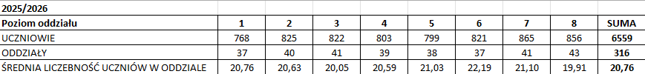
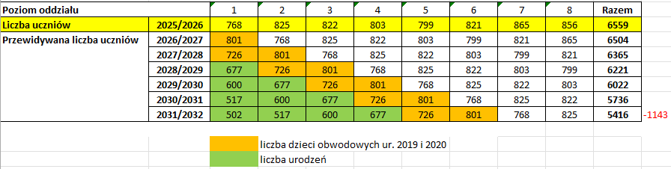
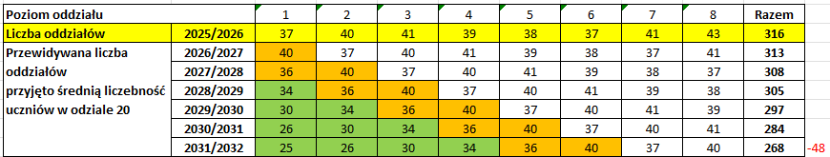
PROGNOZOWANA
LICZBA UCZNIÓW W SZKOŁACH PODSTAWOWYCH
W zestawieniu ujęto 16 szkół podstawowych – bez szkoły artystycznej i specjalnych.
Przyjmując prognozy demograficzne w najbliższych 6 latach liczba dzieci w SP spadnie o ponad 1 tys. (48 oddziałów).

Slide 17
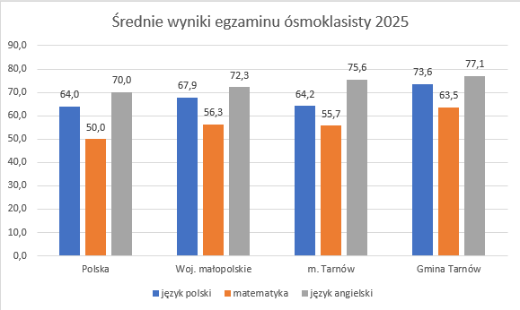
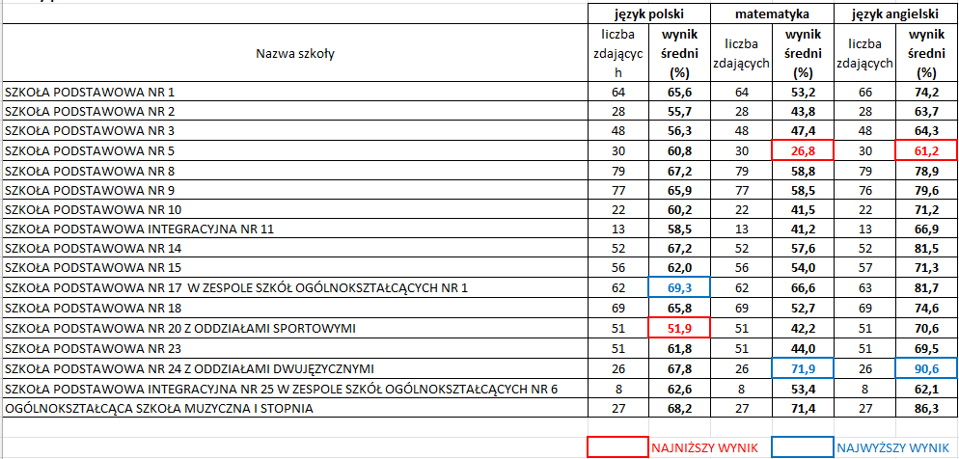
WYNIKI EGZAMINU ÓSMOKLASISTY 2025
Tarnowskie podstawówki nie osiągnęły w 2025 r. najlepszych średnich wyników egzaminu ósmoklasisty. Wiele szkół nie osiągnęło średniej Polski i województwa, zdecydowanie lepiej wypały szkoły z gminy Tarnów.
Średnią województwa na 17 wymienionych w tabeli szkół :
z j. polskiego – osiągnęło 2 szkoły: SP17 i szkoła muzyczna
z matematyki – osiągnęło 6 szkół: SP 8, 9, 14, 17, 24 i szkoła muzyczna
z języka angielskiego – osiągnęło 8 szkół: SP 1, 8, 9, 14, 17, 18, 24 i szkoła muzyczna
Średnią Polski na 17 wymienionych w tabeli szkół:
z j. polskiego – osiągnęło 8 szkół: SP 1, 8, 9, 14, 17, 18, 24 i szkoła muzyczna
z matematyki – osiągnęło 10 szkół: SP 1, 8, 9, 14, 15, 17, 18, 24, 25 i szkoła muzyczna
z języka angielskiego – osiągnęło 11 szkół: SP 1, 8, 9, 10, 14, 15, 17, 18, 20, 24 i szkoła muzyczna
Szkoły, które nie osiągnęły średniej Polski i wojewódz.:
z j. polskiego: SP 2, 3, 5, 10, 11, 15, 20, 23, 25 (9 szkół)
z matematyki: SP 2, 3, 5, 10, 11, 20, 23 (7 szkół)
z języka angielskiego: SP 2, 3, 5, 11, 23, 25 (6 szkół)

Slide 18
SIEĆ SZKÓŁ PONADPODSTAWOWYCH
Licea ogólnokształcące
I Liceum Ogólnokształcące
Technika w Zespołach szkół
Technikum Nr 1 w ZST
II Liceum Ogólnokształcące
V Liceum Ogólnokształcące
VII Liceum Ogólnokształcące
XVI Liceum Ogólnokształcące
XXI Liceum Ogólnokształcące Sportowe
III Liceum Ogólnokształcące
samodzielne
w zespołach szkół
IV Liceum Ogólnokształcące w ZSO Nr 1
XIV Liceum Ogólnokształcące w ZSOiT
XX Liceum Ogólnokształcące z Oddziałami Integracyjnymi w ZSO 6
Ogólnokształcąca Szkoła Muzyczna II stopnia w ZSMuz
Technikum Nr 2 w CKZiU
Technikum Nr 3 w ZSE-G
Technikum Nr 4 w ZSM-E
Technikum Nr 5 w ZSOiT
Technikum Nr 6 w ZST-Z
Technikum Nr 7 w ZSB
Technikum Nr 9 w ZSE-O
Szkoły Branżowe w Zespołach szkół
Branżowa Szkoła I stopnia Nr 1 w CKZiU
Branżowa Szkoła I stopnia Nr 3 w ZSE-G
Branżowa Szkoła I stopnia Nr 4 w ZST-Z
Branżowa Szkoła I stopnia Nr 5 w ZSB

Slide 19
LICEA OGÓLNOKSZTAŁCĄCE
Jednostka | Liczba uczniów
samodzielne
I Liceum Ogólnokształcące | 807
II Liceum Ogólnokształcące w Tarnowie | 635
III Liceum Ogólnokształcące | 949
V Liceum Ogólnokształcące | 458
VII Liceum Ogólnokształcące | 444
XVI Liceum Ogólnokształcące | 391
XXI Liceum Ogólnokształcące Sportowe | 152
w Zespołach szkół
IV Liceum Ogólnokształcące w ZSO1 | 823
XIV Liceum Ogólnokształcące w ZSOiT | 311
XX Liceum Ogólnokształcące z OI w ZSO6 | 75
Ogólnokształcąca Szkoła Muzyczna II Stopnia w ZSMuz | 41
Suma: | 5087
Najmniejszą samodzielną jednostką jest XXI Liceum Ogólnokształcące Sportowe.

Slide 20
XXI Liceum Ogólnokształcące Sportowe
Oddziały sportowe 2025/2026
LICZBA UCZNIÓW I LICZBA ODDZIAŁÓW
– PORÓWNANIE NA PRZESTRZENI 5 LAT
Oddział | Liczba uczniów | Specjalizacja sportowa | Ikona
1A | 35 | Piłka nożna, piłka siatkowa | ⚽🏐
2A | 25 | Piłka nożna, piłka siatkowa | ⚽🏐
3A | 23 | Piłka nożna | ⚽
3B | 25 | Koszykówka, piłka siatkowa | 🏀🏐
4A | 14 | Piłka nożna | ⚽
4B | 30 | Piłka nożna, piłka siatkowa | ⚽🏐
LICZBA UCZNIÓW | LATA SZKOLNE
 | 2021/2022 | 2022/2023 | 2023/2024 | 2024/2025 | 2025/2026
XXI Liceum Ogólnokształcące Sportowe w Tarnowie | 239 | 185 | 171 | 150 | 152
LICZBA ODDZIAŁÓW | LATA SZKOLNE
 | 2021/2022 | 2022/2023 | 2023/2024 | 2024/2025 | 2025/2026
XXI Liceum Ogólnokształcące Sportowe w Tarnowie | 10 | 8 | 8 | 7 | 6
Koszty 2024 r.:
subwencja: 2.235.238,41 zł
wydatki: 3.904.725,72 zł (różnica: 1.669.487,31)

Slide 21
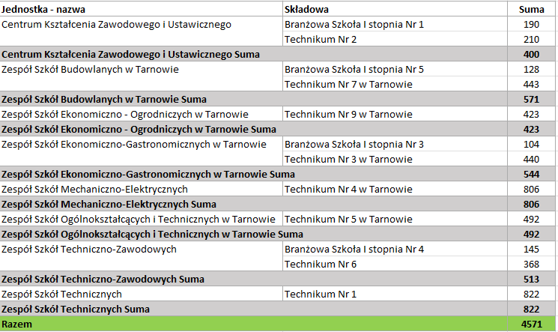
TECHNIKA
SZKOŁY BRANŻOWE
W Technikach uczy się: 4004 uczniów
W Szkołach Branżowych I Stopnia: 567 uczniów
Ponadto w Centrum Kształcenia Zawodowego i Ustawicznego funkcjonuje Szkoła Branżowa II Stopnia oraz Szkoła Policealna (łącznie 238 uczniów).
W Zespole Szkół Budowlanych funkcjonuje dodatkowo Szkoła Branżowa
II Stopnia (łącznie 42 uczniów).
Łącznie w szkołach ponadpodstawowych uczy się ok. 10 tys. uczniów.

Slide 22
Na terenie miasta Tarnowa funkcjonuje 64 jednostek niepublicznych, w których łącznie przebywa 6443 osoby (dzieci/uczniów/wychowanków).

Slide 23
NIEPUBLICZNE PRZEDSZKOLA
(liczba uczniów stan na wrzesień 2025)
24 niepubliczne przedszkola / 1047 dzieci

Slide 24
NIEPUBLICZNE SZKOŁY PODSTAWOWE
I PONADPODSTAWOWE
(liczba uczniów stan na wrzesień 2025)
11 niepublicznych szkół podstawowych / 1666 uczniów
10 niepublicznych szkół ponadpodstawowych / 1020 uczniów

Slide 25
NIEPUBLICZNE SZKOŁY DLA DOROSŁYCH
POZOSTAŁE JEDNOSTKI
(liczba uczniów stan na wrzesień 2025)
12 niepublicznych szkół dla dorosłych / 2053 uczniów
6 niepublicznych placówek / 557 osób

Slide 26
FINANSOWANIE OŚWIATY 2024

Slide 27
Miasto na prawach powiatu podobnej wielkości co Tarnów | Liczba mieszkańców | przedszkola | szkoły podstawowe | licea (samodzielne) | Zespoły (SP + przedszkole) | Zespół LO+Liceum Sportowe | zespoły (SP+LO) | Zespoły (liceum + technikum) | Zespoły (SP + branżowa) | Technika (samodzielne) | zespoły szkół technicznych | CKZiU / ckz | zespoły szkół artystycznych (poza przekazanymi do MKiDN) | zesp. placówek specjalnych (SOSW) | Inne szkoły specjalne | MOS | poradnie publiczne | bursy | MCK(PM) | Suma wiersza | punkty przedszkolne niepubliczne | przedszkola niepubliczne | szkoły podstawowe niepubliczne | niepubliczne CKZiU | szkoły średnie niepubliczne (LO, branżowe i technika) | niepubliczna poradnia psychologiczno-pedagogiczna i inne placówki | Puste2 | budżet wykonanie wydatków ogółem | dział 801+854 | dział 801+854 procentowo
TARNÓW | 98 885 | 24 | 14 | 7 | 0 | 0 | 2 | 1 | 0 | 0 | 6 | 2 | 1 | 1 | 2 | 0 | 2 | 1 | 1 | 64 | 0 | 24 | 11 | 0 | 10 | 6 | 51 | 1.067 127.561zł | 512.661.338 zł | 48%
Legnica | 90 823 | 17 | 10 | 4 | 0 | 0 | 1 | 0 | 0 | 0 | 5 | 1 | 1 | 1 | 0 | 0 | 2 | 1 | 1 | 44 | 1 | 31 | 6 | 0 | 9 | 1 | 48 | 912 949 389 zł | 373 597 697 zł | 41%
Wałbrzych | 98 748 | 1 | 6 | 4 | 8 | 1 | 5 | 0 | 0 | 0 | 6 |  | 0 | 0 | 3 | 1 | 1 | 1 | 1 | 38 | 0 | 21 | 3 | 12 | 7 | 2 | 45 | 1 078 579 139 zł | 306 220 642 zł | 28%
Włocławek | 99 474 | 17 | 10 | 3 | 4 | 0 | 2 | 1 | 1 | 0 | 6 | 1 | 1 | 0 | 1 | 1 | 1 | 1 | 1 | 51 | 4 | 14 | 3 | 0 | 18 | 0 | 39 | 1 110 039 587 zł | 444 305 381 zł | 40%
Chorzów | 99 420 | 23 | 19 | 4 | 1 | 0 | 1 | 0 | 0 | 1 | 5 | 1 | 0 | 1 | 2 | 0 | 1 | 0 | 1 | 60 | 0 | 9 | 2 | 0 | 5 | 0 | 16 | 996 877 343 zł | 398 647 281 zł | 40%
Kalisz | 91 963 | 8 | 17 | 5 | 5 | 0 | 1 | 0 | 0 | 0 | 6 | 1 | 1 | 2 | 0 | 0 | 1 | 1 | 1 | 49 | 0 | 27 | 2 | 0 | 8 | 0 | 37 | 1 006 099 234 zł | 446 472 022 zł | 44%
Koszalin | 105 263 | 20 | 14 | 4 | 0 | 0 | 0 | 0 | 1 | 0 | 6 | 1 | 0 | 1 | 0 | 0 | 1 | 1 | 1 | 50 | 2 | 19 | 7 | 29 | 11 | 3 | 71 | 1 003 391 246 zł | 447 869 248 zł | 45%
Płock | 110 015 | 24 | 18 | 6 | 0 | 0 | 1 | 0 | 0 | 0 | 5 | 1 | 1 | 1 | 2 | 1 | 2 | 1 | 1 | 64 | 0 | 12 | 3 | 0 | 6 | 0 | 21 | 1 550 700 000 zł | 587 000 000 zł | 38%
Dąbrowa Górnicza | 112 408 | 17 | 17 | 4 | 8 | 0 | 1 | 0 | 0 | 1 | 2 | 1 | 0 | 1 |  | 0 | 1 | 1 | 1 | 55 | 0 | 11 | 2 | 0 | 5 | 0 | 18 | 1 160 266 267 zł | 428 161 141 zł | 37%

Slide 28
FINANSOWANIE OŚWIATY 2024

